Slide 1
同分母分数的加减法

Slide 2

教学目标
本节课我们主要来学习同分母分数的加减法，同学们要掌握同分母分数加减法的计算方法，能够正确的解决相关的实际问题。

Slide 3
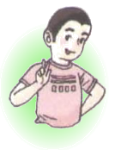

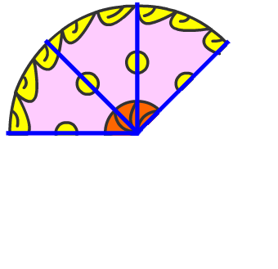
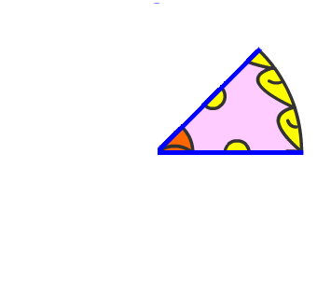

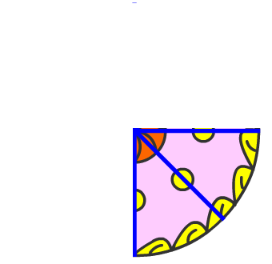
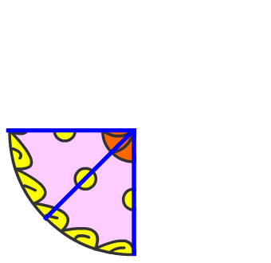
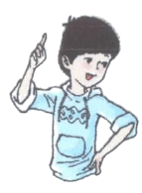
妈妈把蛋糕平均分成了8份，
小胖吃了3块蛋糕,
小丁丁吃了2块蛋糕，
小巧吃了1块蛋糕。

Slide 4
3
2
8
8
2
3
小胖和小丁丁一共吃了这个蛋糕的几分之几？
＋
8
8
3
2
小胖比小丁丁多吃这个蛋糕的几分之几？
－
8
8

Slide 5
1
3
8
8
1
3
小胖和小巧一共吃了这个蛋糕的几分之几？
＋
8
8
3
1
小胖比小巧多吃这个蛋糕的几分之几？
－
8
8

Slide 6
2
1
8
8
1
2
小丁丁和小巧一共吃了这个蛋糕的几分之几？
＋
8
8
2
1
小丁丁比小巧多吃这个蛋糕的几分之几？
－
8
8

Slide 7
3
2
1
8
8
8
1
2
3
他们三人一共吃了这个蛋糕的几分之几？
＋
＋
8
8
8
1
－
2
3
－
－
1
这个蛋糕还剩下几分之几？
8
8
8

Slide 8
2
3
＋
8
8
3
2
－
8
8
3
1
3
8
＋
8
8
2
1
－
8
8
1
2
2
＋
8
8
8
3
1
－
8
8
1
2
3
＋
＋
8
8
8
1
1
－
2
3
－
－
8
1
8
8
8

Slide 9


3
2
＋
8
8
1
1
1
5
2
5
（ ）个 加上（ ）个 是（ ）个 ，就是（ ）。
3
8
8
8
8
3
2
3＋2
5
＋
＝
＝
8
8
8
8

Slide 10
2
1
＋
8
8
1
1
1
3
1
3
（ ）个 加上（ ）个 是（ ）个 ，就是（ ）。
2
8
8
8
8
2
18
2＋1
3
＋
＝
＝
8
8
8
8

Slide 11
3
2
3＋2
5
＋
＝
＝
8
8
8
8
2
18
2＋1
3
＋
＝
＝
8
8
8
8
你发现了什么？
相同分母的分数相加，分母不变，分子相加。

Slide 12
练一练
6
5
5
（ ）
1
（ ）＋（ ）
1
＋
＝
＝
9
9
9
9
3
2
3＋2
＋
5
＝
＝
12
12
12
12

Slide 13
3
2
1
2
3＋2 ＋1 ＋2
＋
＋
＋
＝
8
8
8
8
8
8
＝
＝1
8

Slide 14
3
2
－
8
8
1
1
1
1
3
2
1
（ ）个 减去（ ）个 是（ ）个 ，就是（ ）。
8
8
8
8
3
2
3 － 2
1
－
＝
＝
8
8
8
8

Slide 15
2
1
－
8
8
1
1
1
1
1
（ ）个 减去（ ）个 是（ ）个 ，就是（ ）。
2
8
8
1
8
8
2
1
2 － 1
1
－
＝
＝
8
8
8
8
3
1
－
8
8
1
1
1
2
1
（ ）个 减去（ ）个 是（ ）个 ，就是（ ）。
3
8
8
2
8
8
3
1
3 － 1
2
－
＝
＝
8
8
8
8

Slide 16
3
2
3 － 2
1
－
＝
＝
8
8
8
8
2
1
2 － 1
1
－
＝
＝
8
8
8
8
3
1
3 － 1
2
－
＝
＝
8
8
8
8
你又发现了什么？
相同分母的分数相减，分母不变，分子相减。

Slide 17
相同分母的分数相加，分母不变，分子相加。
你们真棒！
相同分母的分数相减，分母不变，分子相减。
相同分母的分数
相加或相减，
分母不变，
分子相加或相减。

Slide 18
填 空
3
2
（ ）
5
2
（ ）＋（ ）
3
＋
＝
＝
7
7
7
7
3
2
（ ）
4
4
9
3
2
（ ）＋（ ）＋（ ）
＋
＋
＝
＝
10
（ ）
10
10
10
（ ）
10
13
( )－( )
（ ）
2
13
2
11
－
＝
＝
20
20
20
20
11
( )－( )
9
11
9
（ ）
2
－
＝
＝
14
14
（ ）
（ ）
14
14

Slide 19
判 断
6
1
6＋1
＋
7
×
＝
＝
（ ）
9
9
9＋9
18
7
5
7－5
－
2
＝
＝
×
（ ）
8
8
8－8
0
2
1
（ ）
3
3
4
2
1
（ ）＋（ ）－（ ）
＋
－
＝
＝
✓
（ ）
10
（ ）
10
10
10
（ ）
10

Slide 20
选 择
2
1.一张长方形纸，小明用了它的 做纸花，小
华用了它的 做纸花，这张纸用完了吗？（ ）
9
7
A
9
A 用完了 B 没用完

Slide 21
选 择
1
2.一本书，小巧第一天看了它的 ,第二天看了它的
，两天之后，这本书还剩几分之几没看完？（ ）
7
4
A
7
2
2
A B
7
14
1
4
1－ －
7
7
7
1
4
＝
－ －
7
7
7
7－1－4
＝
7
2
＝
7

Slide 22
1
－
2
3
－
－
1
8
8
8
1
－
2
3
－
－
1
8
8
8
2
8
1
2
3
8
1
＝
＝
－ －
你真棒
8
8
8
8
8
8
8
8－1－2－3
＝
8
2
＝
8

Slide 23
你学会了吗
本节课我们主要学习了哪些内容？同学之间互相讨论一下！

Slide 24


资料来源：3A备课网--整册备课资料打包下载
http://www.3abeike.com/

